Slide 1


NGHĨA CỦA MỘT SỐ TỪ, THÀNH NGỮ HÁN VIỆT

Slide 2

HOẠT ĐỘNG 1
KHỞI ĐỘNG

Slide 3
Cuộc thi
“Nhà ngôn ngữ
tài ba”

Slide 4

- Chia lớp thành 2 đội A và B
- GV đưa ra các yếu tố Hán Việt. Mỗi đội luân phiên đưa ra các từ Hán Việt chứa yếu tố Hán Việt đó mà có nghĩa. Nếu đến lượt mình mà đội nào không đưa ra được đáp án sau 10s sẽ thua.
- Cuộc thi diễn ra sau 03 hiệp để tìm ra đội thắng. GV lần lượt đưa ra 03 yếu tố Hán Việt sau để các đội tìm từ: Nhân – Hiếu - Gian

Slide 5
Yếu tố Hán Việt | Từ có yếu tố HV tương ứng
Nhân | Nhân đức, nhân nghĩa, nhân sinh, nhân gian, nhân tạo, nhân duyên, nhân danh, nhân tướng,…
Hiếu | Hiếu học, hiếu sinh, hiếu thắng, bất hiếu, hòa hiếu,…
Gian | Không gian, gian nan, gian truân, gian dối, gian trá, …

Slide 6
HOẠT ĐỘNG 2:
HÌNH THÀNH
KIẾN THỨC MỚI

Slide 7
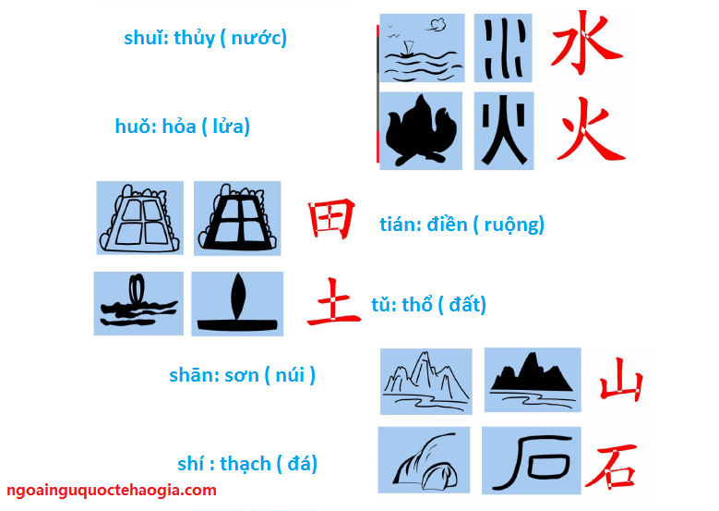
I. LÝ THUYẾT
1. Khái niệm: Từ Hán Việt là từ có nguồn gốc từ tiếng Hán, nhưng được sử dụng theo cách riêng của người Việt.
Ví dụ: sơn hà, sơn lâm, sơn thủy,...

Slide 8
2. Cấu tạo từ Hán Việt và yếu tố Hán Việt
Từ Hán Việt là từ phức gốc Hán (có chứa yếu tố thường không có khả năng sử dụng độc lập như từ đơn) ít nhiều còn gây khó hiểu như: sĩ tử, nhân văn, nhân đạo, không phân, hải phận, địa cực, kí sinh,...
Trong vốn từ gốc Hán, có một bộ phận các từ đơn được cảm nhận như từ thuần Việt, ví dụ: tổ, đầu, phòng, cao, tuyết bang, thần, bút,...
Mỗi tiếng của từ Hán Việt được gọi là yếu tố Hán Việt

Slide 9
3. Hiện tượng đồng âm giữa một số yếu tố Hán Việt
Hiện tượng đồng âm giữa một số yếu tố Hán Việt: các yếu tố Hán Việt cùng âm, nhưng nghĩa khác xa nhau và không có liên quan với nhau.

Slide 10
HOẠT ĐỘNG 3
LUYỆN TẬP

Slide 11

1. Bài tập 1 (Tr.84/ SGK )
Các từ Hán Việt trong văn bản Lễ xướng danh khoa Đinh Dậu (Trần Tế Xương) là: sĩ tử, quan trường, quan sứ, nhân tài

Slide 12
STT | Yếu tố Hán Việt | Giải thích yếu tố | Từ có yếu tố Hán Việt
1 | sĩ | học trò, người có học vấn | sĩ diện, học sĩ, sĩ phu, danh sĩ,...
2 | tử | một người nào đấy, thành phần cấu tạo nên một chỉnh thể nào đấy | lãng tử, tài tử, nữ tử, nam tử, sĩ tử, phần tử,...
3 | quan | chức vụ trong bộ máy nhà nước phong kiến, thực dân, viên chức có quyển hành trong bộ máy nhà nước phong kiến, thực dân | quan văn, quan võ, quan sứ, quan lại, quan trường,...

Slide 13
STT | Yếu tố Hán Việt | Giải thích yếu tố | Từ có yếu tố Hán Việt
4 | trường | khoảng đất trống rộng rãi - nơi tụ họp đông người - nơi, chỗ | quảng trường, môi trường, hiện trường, cống trường, trường học, thị trường,...
 | sứ | người thực hiện mệnh lệnh của nhà nước làm việc ở nước ngoài | sứ giả, sứ thần, công sứ, quan sứ, sứ quán,...
5 | nhân | người | nhân văn, nhân khẩu, nhân ỉực, yếu nhân, vĩ nhân, đại nhân,...
6 | tài | có năng lực, giỏi | tài năng, tài hoa, tài nghệ, tài đức, hiển tài, đại tài, thiền tài,...

Slide 14
2. Bài tập 2 (Tr 84/SGK)
Yếu tố Hán Việt | Từ có yếu tố Hán Việt tương ứng
gian₁ (lừa dối, xảo trá) | gian ác, gian giảo, gian hiểm, gian hùng, gian lận, gian manh, gian phi, gian phu, gian tà, gian tặc, gian tham, gian thần, gian thương, gian trá, gian xảo, tà gian,...
gian₂ (giữa, khoảng giữa) | trung gian, dân gian, dương gian, khống gian, nhân gian, thế gian, thời gian, trần gian,...
gian₃ (khó khăn, vất vả) | gian khổ, gian nan, gian nguy, gian truân,...

Slide 15

3. Bài tập 3 (Tr84/SGK)
Yếu tố Hán Việt | Giải thích yếu tố | Nhóm từ có yếu tố Hán Việt cùng nghĩa
nam1 | chỉ hướng nam | kim chỉ nam, nam phong, phương nam
nam2 | chỉ con trai, đàn ông | nam quyền, nam sinh, nam tính
SAMPLE TITLE HERE

Slide 16
thủy1 | khởi đầu | thuỷ tổ, khởi thuỷ, nguyên thuỷ
thủy2 | nước | thuỷ triều, thuỷ lực, hổng thuỷ
giai1 | đẹp | giai điệu, giai nhân, giai phẩm, giai thoại
giai2 | ngôi, bậc | giai cấp, giai đoạn
giai3 | đều, cùng | bách niên giai lão
SAMPLE TITLE HERE

Slide 17




4. Bài tập 4 (Tr 84/ SGK)
a. vô tiền khoáng hậu: điểu chưa từng xảy ra trong quá khứ và cũng rất khó xảy ra trong tương lai.
b. dĩ hoà vi quý: lấy sự hài hoà, hoà khí làm mục đích cao nhất.
→Đặt câu: Thành tích của anh ấy là vô tiền khoáng hậu.
→Đặt câu: Anh em trong nhà cần biết cưu mang, đùm bọc nhau, dĩ hòa vi quý là hơn.
c. đồng sàng dị mộng: ngủ cùng giường nhưng mơ những giấc mơ khác nhau (cùng sống với nhau nhưng tâm tư, tình cảm không giống nhau hoặc cùng làm việc nhưng không cùng một chí hướng).
→Đặt câu: Cuộc hôn nhân của cô và anh không hề hạnh phúc, cả hai chỉ là đồng sàng dị mộng.

Slide 18
d. chúng khẩu đồng từ: nhiều người cùng nói một lời như nhau.
e. độc nhất vô nhị: thứ độc đáo, duy nhất, chỉ có một mà không có hai.
01
03
→Đặt câu: Mỗi người hãy sống là chính mình, trở thành phiên bản độc nhất vô nhị trong cuộc đời này.
→Đặt câu: Bọn nó chúng khẩu đổng từ như vậy, ai mà cãi lại được.
02
04

Slide 19
HOẠT ĐỘNG 4
VẬN DỤNG

Slide 20






Em yêu ngôn ngữ
BẮT ĐẦU

Slide 21




Câu 1. Từ Hán Việt là những từ như thế nào?
A. Là những từ được mượn từ tiếng Hán.
B. Là từ được mượn từ tiếng Hán, trong đó tiếng để cấu tạo từ Hán Việt được gọi là yếu tố Hán Việt.
C. Cả A và B đều đúng.
D. Cả A và B đều sai.

Slide 22
Câu 2. Từ nào trong các câu dưới đây là từ Hán Việt?
Xã tắc hai phen chồn ngựa đá
Non sông nghìn thuở vững âu vàng
A. Xã tắc
B. Ngựa đá
C. Âu vàng
D. Cả A và C

Slide 23
Câu 3. Nghĩa của từ “tân binh” là gì?
A. Người lính mới
B. Binh khí mới
C. Con người mới
D. Cả 3 đáp án trên đều đúng

Slide 24
Câu 4. Từ Hán Việt nào sau đây không phải từ ghép đẳng lập?
A. Sơn hà
B. Quốc kỳ
C. Sơn thủy
D. Giang sơn

Slide 25
Câu 6. Chữ “thiên” trong từ nào sau đây không có nghĩa là “trời”?
A. Thiên lí
B. Thiên kiến
C. Thiên hạ
D. Thiên thanh

Slide 26
Câu 7. Từ nào dưới đây có yếu tố “gia” cùng nghĩa với từ “gia” trong gia đình?
A. Gia vị
B. Gia tăng
C. Gia sản
D. Tham gia

Slide 27
Câu 8. Hai câu thơ sau đây có mấy từ Hán Việt?
"Ôi Tổ quốc giang sơn, hùng vĩ
Đất anh hùng của thế kỉ hai mươi..."
(Tố Hữu)
A. Bốn từ Hán Việt.
B. Năm từ Hán Việt.
C. Sáu từ Hán Việt.
D. Ba từ Hán Việt.

Slide 28
Bài tập về nhà: Sưu tầm một số thành ngữ có yếu tố Hán Việt khác. Giải thích nghĩa và tập đặt câu với mỗi thành ngữ Hán Việt tìm được. Ví dụ: Ác giả ác báo, an cư lạc nghiệp, án binh bất động, bài binh bố trận, bất khả xâm phạm, đồng tâm hiệp lực,…

Slide 29

Thank you!!!

